Slide 1
ADAPTABILIDAD A LA EDUCACIÓN ONLINE
Matias Ibarra - Bootcamp Data Science - The Bridge School - Año 2023

Slide 2
El siguiente proyecto tiene como objetivo predecir cómo se adaptarán los alumnos a las clases online en base a una serie de atributos.

Slide 3




CRECIMIENTO DE LA EDUCACIÓN ONLINE POST PANDEMIA
CONTEXTO

Slide 4




VARIABLES A UTILIZAR
Edad
Género
Estudiante IT
Condición financiera
Nivel educativo
Tipo de institución
Duración clases
Learning Management System
Nivel de deslastre
Tipo de conexión
Tipo de red
Dispositivo

Slide 5
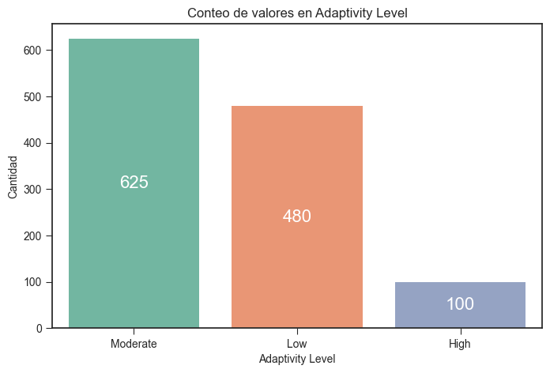
TARGET
Nivel de adaptabilidad:
Bajo
Moderado
Alto

Slide 6
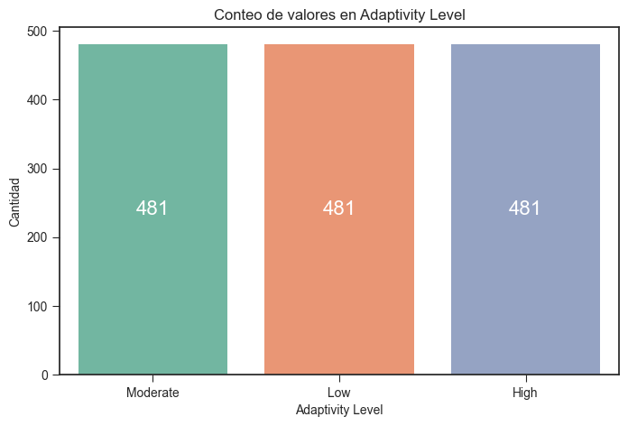
TARGET
Oversampling:
Técnica que se emplea cuando hay una baja proporción en alguna de las categorías.

Slide 7
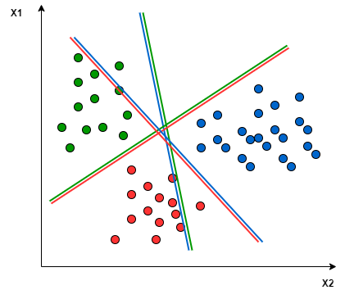
MODELO DE CLASIFICACIÓN
Support Vector Machine:
SVM realiza transformaciones de datos complejas según la función del núcleo seleccionada y, en función de esas transformaciones, intenta maximizar los límites de separación entre los puntos de datos según las etiquetas o clases que haya definido.

Slide 8
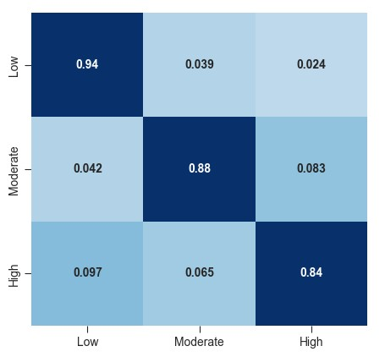
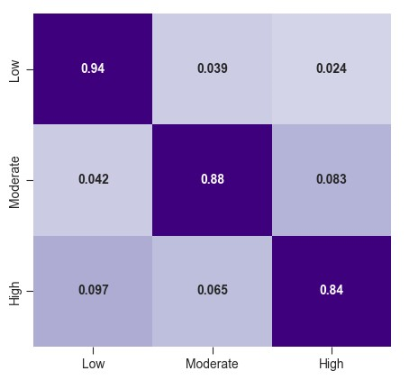

PREDICCIONES
Alta Moderada Baja
Precisión
89,7%
Clase verdadera
Baja Moderada Alta
Clase predicción

Slide 9
OTROS MODELOS
Modelo | Precisión
GradientBoostingClassifier | 88,1%
PCA + SVM | 87,7%
RandomForestClassifier | 87,4%
AdaBoostClassifier | 86,8%
BaggingClassifier | 86,4%

Slide 10
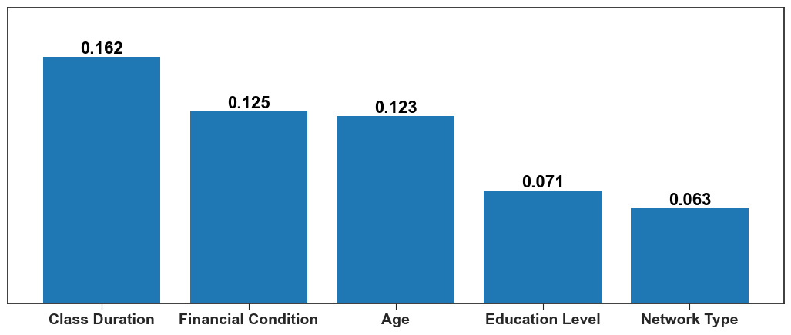
IMPORTANCIA DE CARACTERÍSTICAS

Slide 11
POSIBLES APLICACIONES
INSTITUCIONAL | GUBERNAMENTAL
Seguimiento del alumnado con mayor riesgo de baja adaptabilidad a la educación online. Sistema de becas. Compensación duración de clases. | Mejoras en infraestructura para que el acceso de los alumnos a la educación online sea más fácil. Programas de empleo jóvenes.
Convenio financiamiento para la digitalización.

Slide 12


MEJORAS A FUTURO
Aumentar la cantidad de encuestados
Añadir variables que ayuden a mejorar el modelo

Slide 13
GRACIAS

